Slide 1
Опыт работы на тему: «Квесты и игры со старшими дошкольниками»
Дворниченко Н.В., педагог-психолог
высшей категории
ГБДОУ ЛНР «ЯСЛИ-САД № 79»

Slide 2
«Квесты и игры со старшими дошкольниками»
Квест – от английского Quest – обозначает поиск или приключение, потому квест-игры предполагают наличие определенных задач, которые нужно достичь, но для этого необходимо преодолеть преграды и трудности. Проводить такие занятия можно в детском саду, в помещении, на улице, с инвентарем и без него.
Квест-игра для дошкольников позволяет сочетать в одном занятии игровую деятельность, обучение, соревновательный момент, самостоятельный поиск решения и командную стратегию для достижения поставленной цели.

Slide 3
Благодаря квест-играм удается решить такие задачи:
научить детей планировать свою деятельность и прогнозировать результат (навыки произвольного поведения);
обучить основам самоанализа (понимание и установление причинно-следственных связей);
научить детей работать в коллективе (коммуникативные навыки);
развивать целеустремленность и стремление к победе (формирование активности и инициативы);
создать оптимальную и комфортную рабочую среду (сплочение детского коллектива);
развить физические качества, творческие способности, психические процессы, жизненные позиции детей (реализация программных требований по ФОП ДО).
РАЗВИТИЕ ЖИЗНЕННОЙ КОМПЕТЕНТНОСТИ

Slide 4
В квестах задействуются все виды деятельности:
игровая (дидактическая, подвижная, спортивная);
социально-коммуникативная (развитие речи, основы здоровья и безопасной жизнедеятельности);
художественно-изобразительная (рисование, собирание конструктора, лепка и др.);
познавательно-исследовательская (игры о ОБЖ, космосе, ознакомлении с окружающим, математике, и др.);
театрально-музыкальная (элементы танцев, рассказ стихов, цитирование и др.);
ознакомление с литературой и фольклором;
и др.

Slide 5
основные приемы
дидактические, спортивные, оздоровительные, развивающие
и др. игры;
арт-терапию;
викторины;
творческие задания;
загадки, кроссворды, ребусы;
задания с конструированием и моделированием;
постановку эксперимента и проблемные задачи.

Slide 6
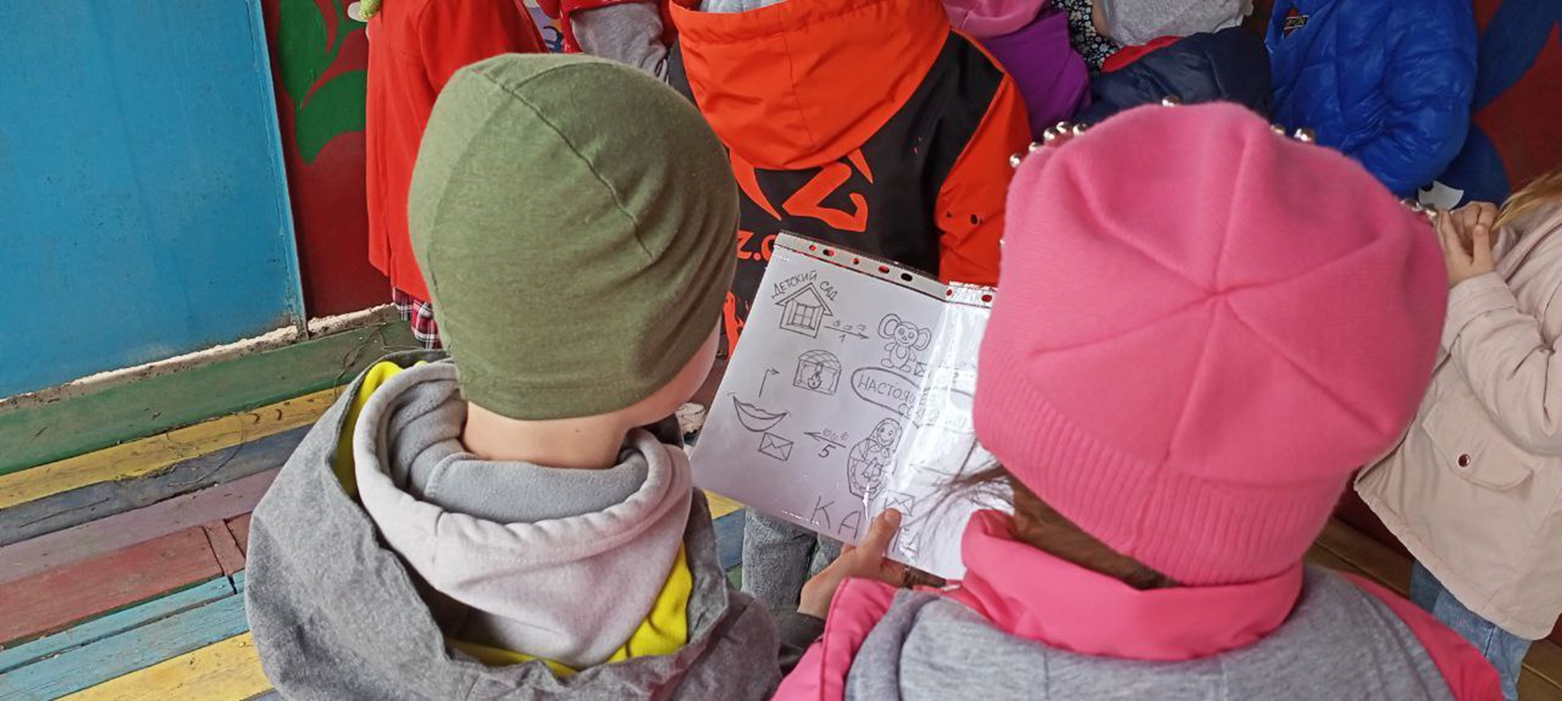
КВест-игра «В поисках настоящих сокровищ»

Slide 7
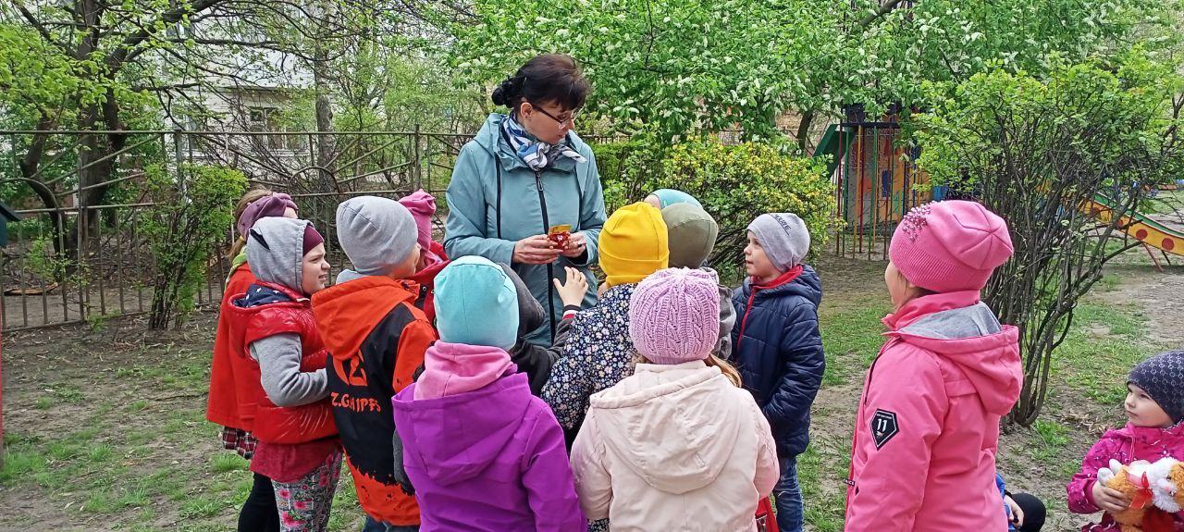

Slide 8
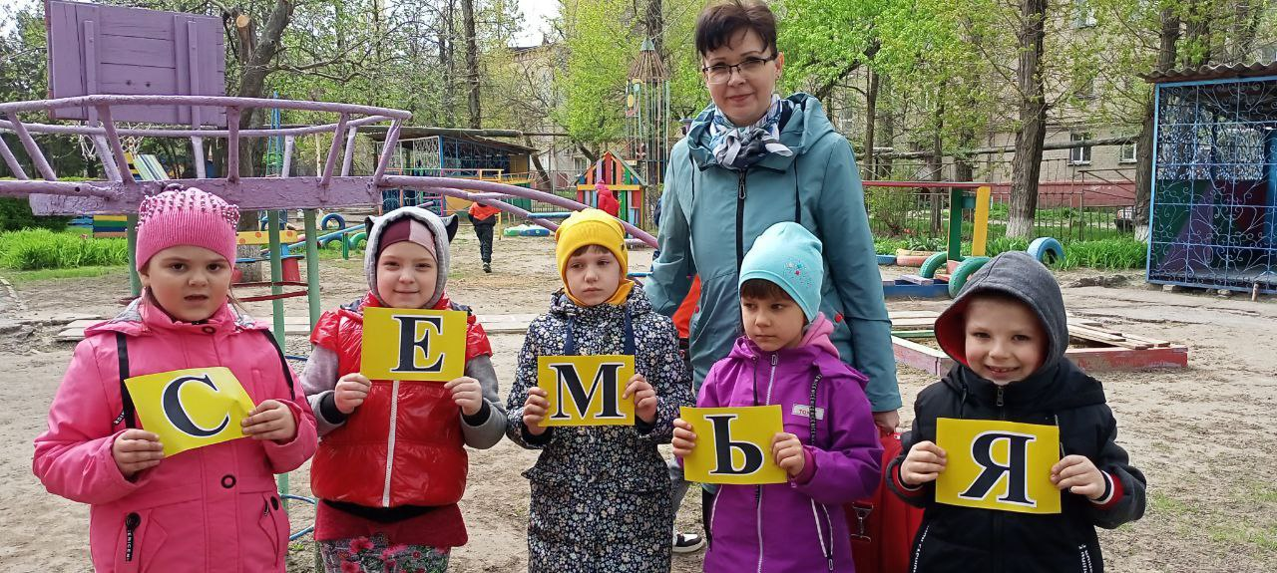

Slide 9
Квест-игра «мудрость Конфуция»

Slide 10
Квест-игра «мудрость Конфуция»
Задание 1. ТЕМА «СЕМЬЯ»
Разгадайте и объясните ассоциации ребуса:
7я
ВЫ ЗАРАБОТАЛИ ПАЗЛ:
«ЭТО»

Slide 11
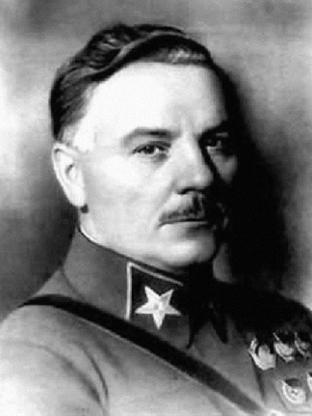
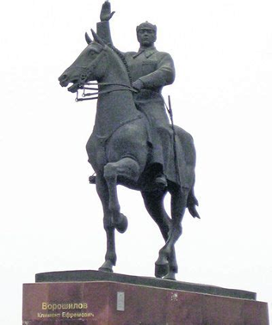
Квест-игра «мудрость Конфуция»
Задание 2. ТЕМА «МОЙ ГОРОД»
Кто изображен на фото?
ВЫ ЗАРАБОТАЛИ ПАЗЛ:
«ЭТО»

Slide 12
Квест-игра «мудрость Конфуция»
Задание 3. ТЕМА «ЛУГАНСКАЯ НАРОДНАЯ РЕСПУБЛИКА»
Назовите цвета флага ЛНР и расшифруйте символику его цвета
Цвета флага ЛНР означают:
Голубой —символ высокой энергии, а также цветом Богоматери;
Синий — обозначает упорство и постоянство.
Красный — воля к победе и могущество народа.
ВЫ ЗАРАБОТАЛИ ПАЗЛ:
«ГОСУДАРСТВО»

Slide 13
Квест-игра «мудрость Конфуция»
Задание 4. ТЕМА «ГОСУДАРСТВО»
Что является государственными символами России?
ВЫ ЗАРАБОТАЛИ ПАЗЛ:
«ГОСУДАРСТВО»

Slide 14
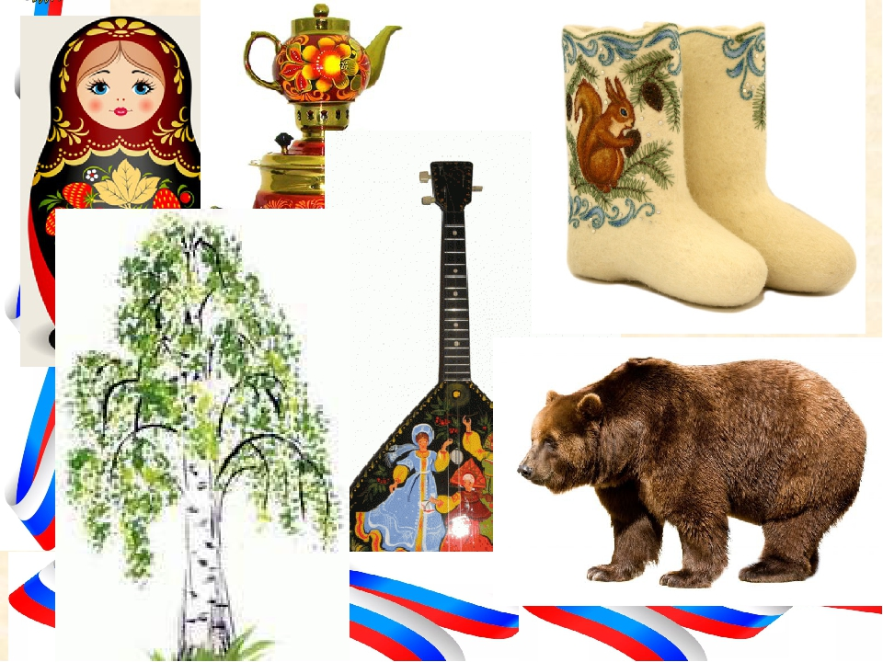
Квест-игра «мудрость Конфуция»
Задание 5. ТЕМА «ГОСУДАРСТВО»
Какие еще символы России вам известны?
ВЫ ЗАРАБОТАЛИ ПАЗЛ:
«СЕМЬЯ»

Slide 15
Квест-игра «мудрость Конфуция»
Задание 6. ТЕМА «ГОСУДАРСТВО»
Расшифруйте каждый цвет флага России
ВЫ ЗАРАБОТАЛИ ПАЗЛ:
«СЕМЬЯ»

Slide 16
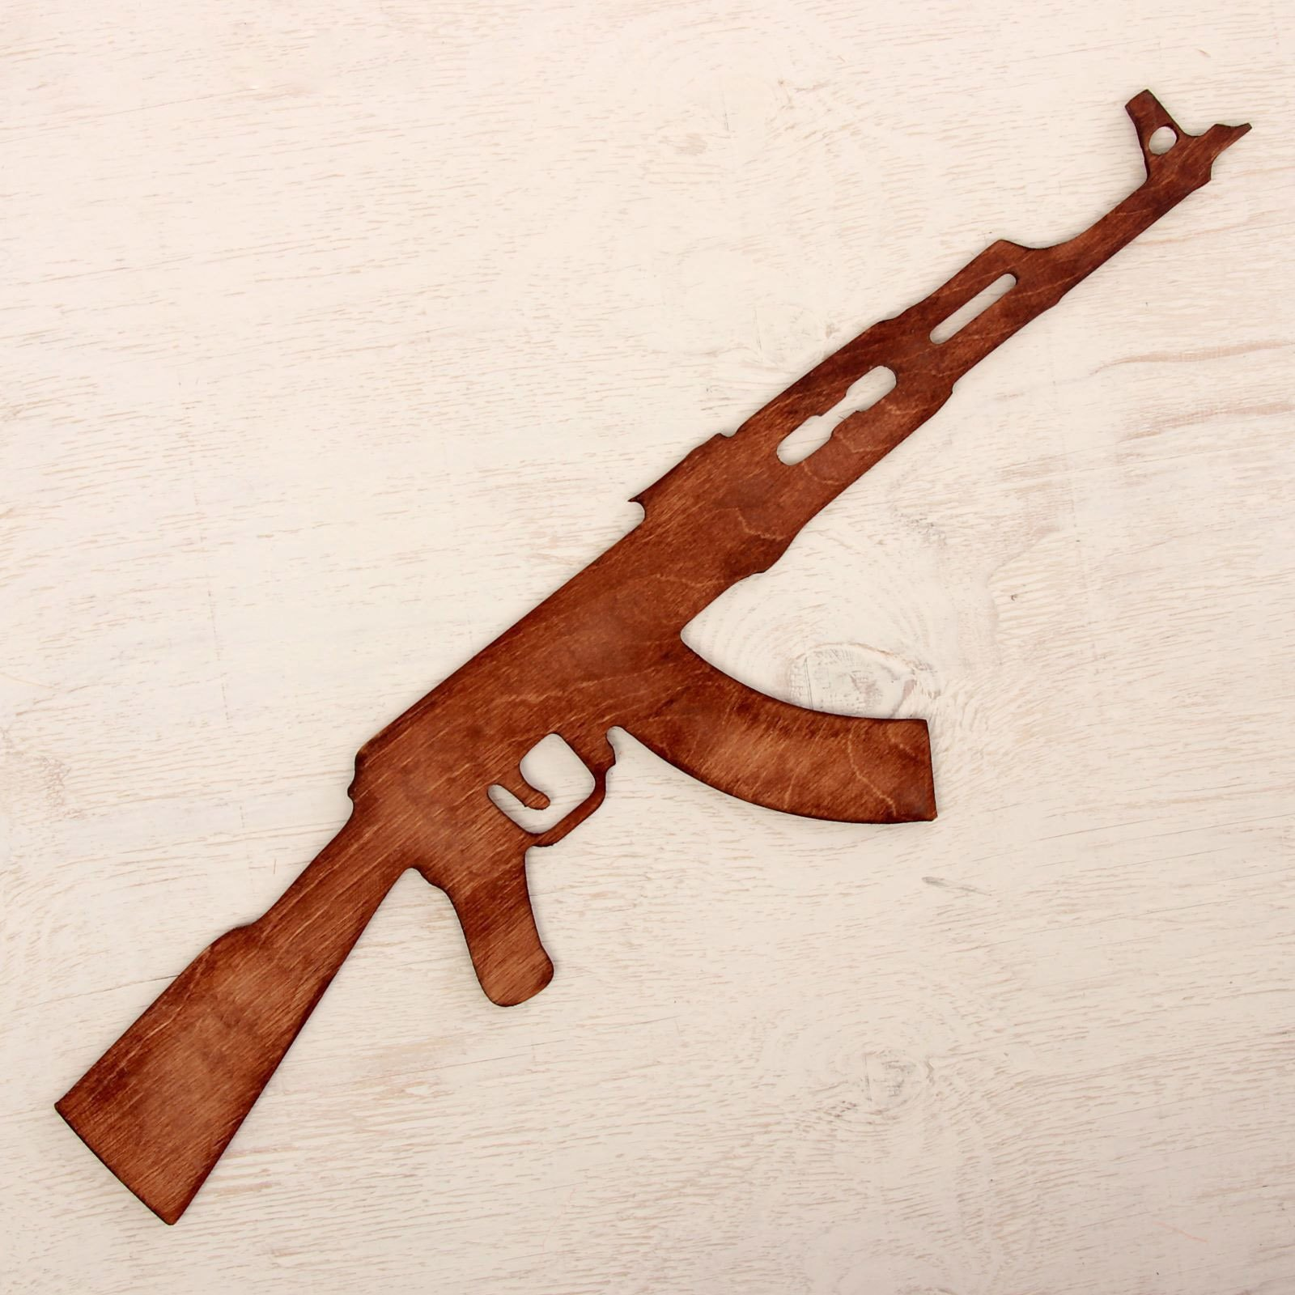
Квест-игра «мудрость Конфуция»
Задание 7. ТЕМА «ГРАЖДАНСКАЯ ОБОРОНА»
Что общего между деревом и винтовкой?
ВЫ ЗАРАБОТАЛИ ПАЗЛ:
«БОЛЬШАЯ»

Slide 17
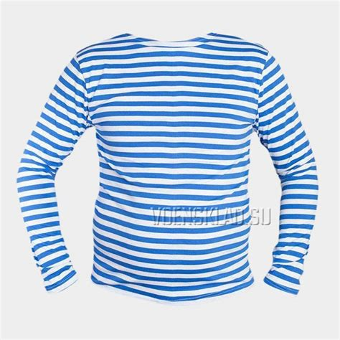
Квест-игра «мудрость Конфуция»
Задание 8. ТЕМА «ПАТРИОТЫ РОДИНЫ»
Как называется полосатая рубашка?
ВЫ ЗАРАБОТАЛИ ПАЗЛ:
«МАЛЕНЬКОЕ»

Slide 18
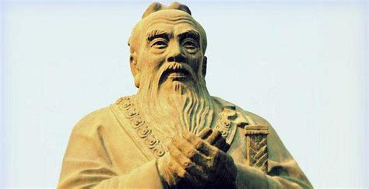
Квест-игра «мудрость Конфуция»
ИТОГОВОЕ ЗАДАНИЕ
Соберите цитату известного философа из собранных слов:
ЭТО
ЭТО
СЕМЬЯ
СЕМЬЯ
ГОСУДАРСТВО
ГОСУДАРСТВО
БОЛЬШАЯ
МАЛЕНЬКОЕ

Slide 19
Квест-игра «мудрость Конфуция»
ПОЗДРАВЛЯЕМ: правильный ответ

